Slide 1
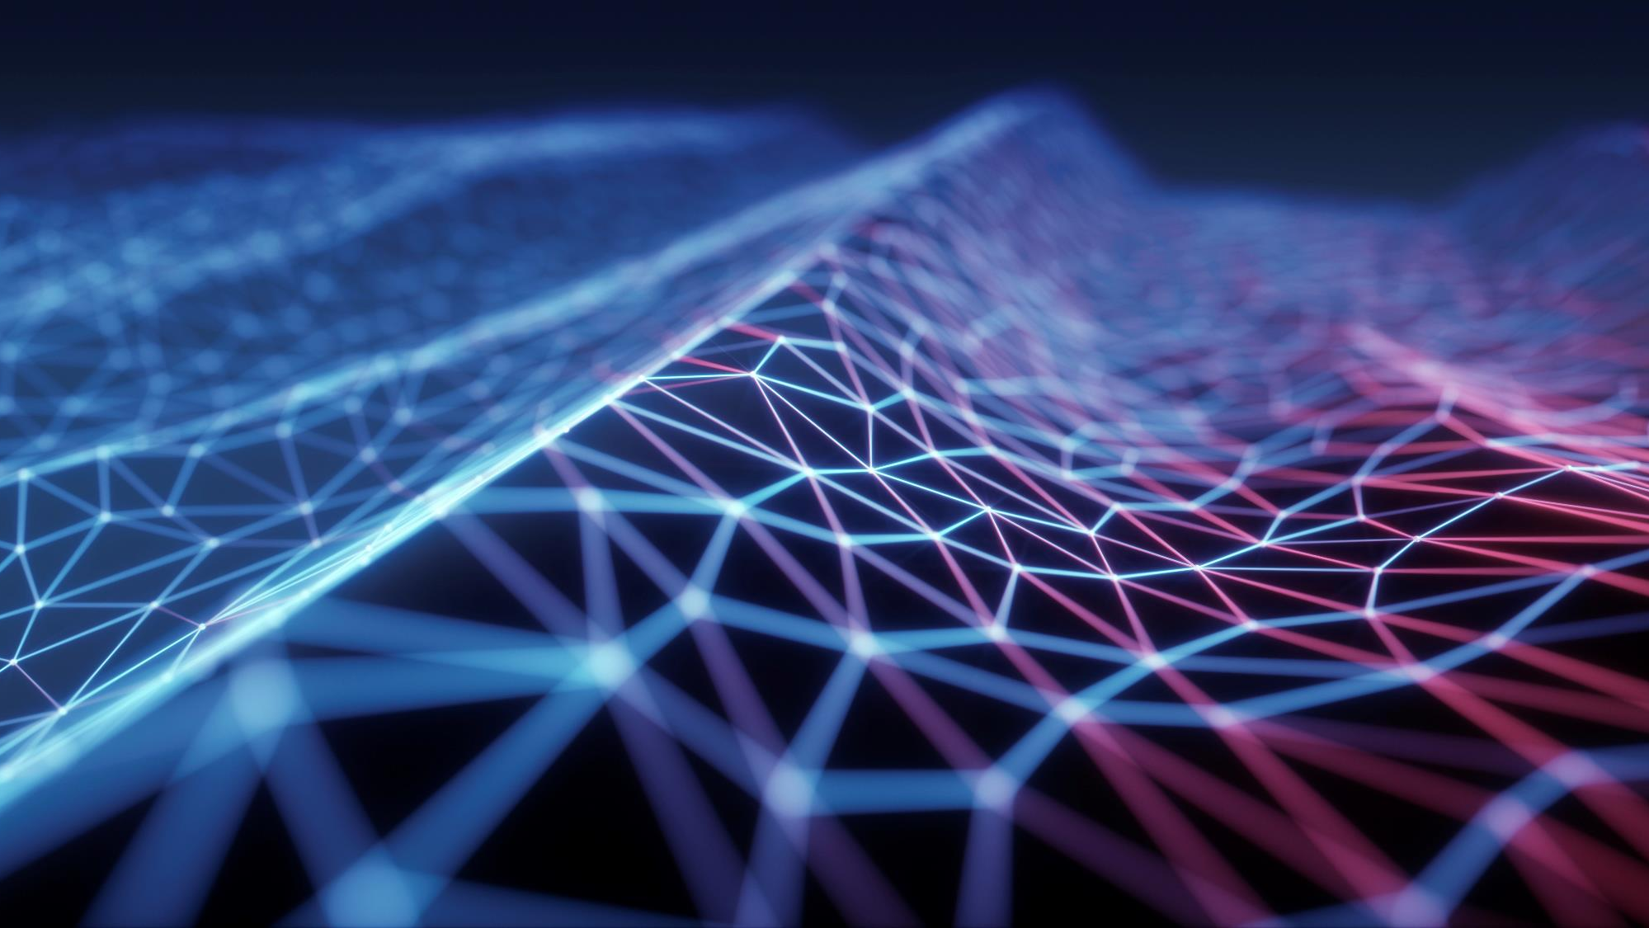
EYE TRACKING
PriNCIPI E MODELLI DELLA PERCEZIONE

Slide 2
sommario
Introduzione all’esperimento
Movimenti saccadici
Descrizione dell’esperimento
Algoritmi usati
Filtro mediano
Dilatazione
Erosione
Codice
Utilizzo delle immagini
Risultati finali

Slide 3
Introduzione all’esperimento
Lo studio ha esaminato le abilità percettive e cognitive di piloti automobilistici confrontandole con piloti non professionisti attraverso l'uso di un simulatore di guida.
Land e Lee hanno formulato un modello che descrive come i piloti amatoriali (cioè non automobilisti professionisti) dirigono il loro veicolo.

Slide 4
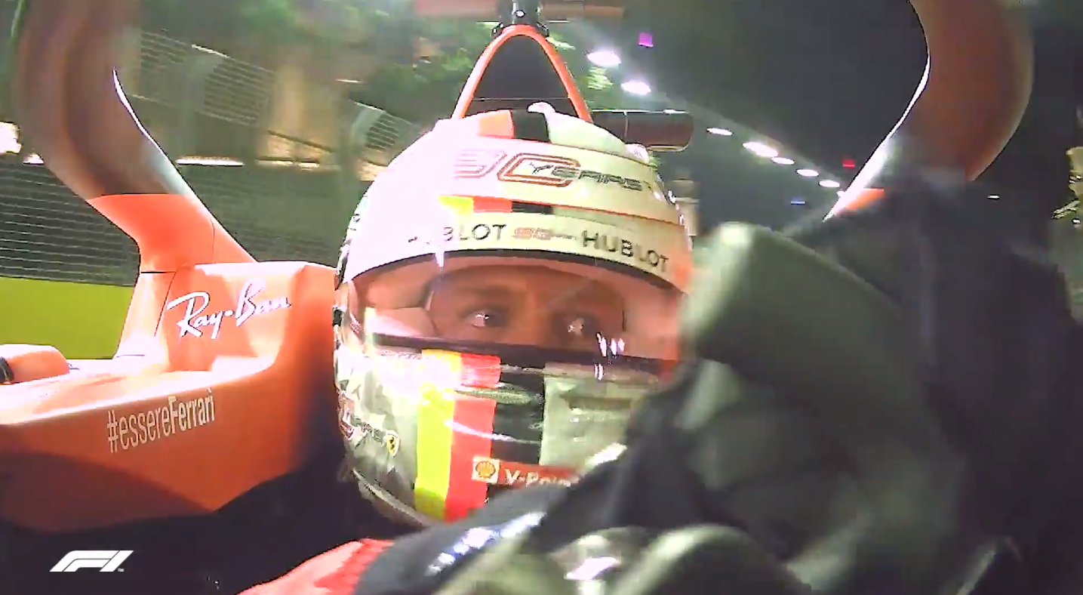
Introduzione all’esperimento
Questa ricerca ha anche dimostrato che i conducenti esperti dirigono il loro sguardo più avanti e mostrano una maggiore varianza dello sguardo rispetto ai principianti.
Infine, è stato riscontrato che fanno meno affidamento sulla visione foveale e più sulla visione periferica per il controllo dello sterzo.

Slide 5
Introduzione all’esperimento – movimenti saccadici
I movimenti saccadici sono movimenti estremamente rapidi che consentono di spostare lo sguardo da un punto periferico del campo visivo, a quello di interesse.
I movimenti saccadici sono il mezzo più usato ed efficace per mantenere una corretta fissazione durante la guida.

Slide 6
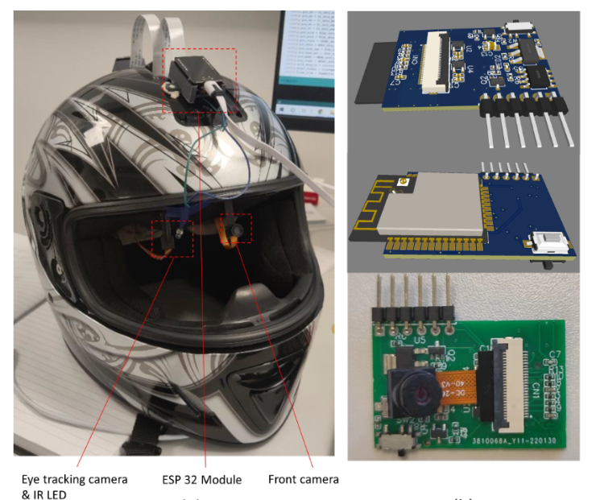
descrizione dell’esperimento
Per misurare e studiare questi tipi di dati si è usato un sistema di eye tracking.
Un sistema di telecamere doppie è stato utilizzato per catturare sia l'immagine dell'occhio che la vista frontale. L'immagine dell'occhio è stata elaborata utilizzando OpenCV-Python per determinare le coordinate dello sguardo. Inoltre, la posizione dello sguardo è stata mappata nella vista frontale per determinare la linea di vista del pilota.

Slide 7
Algoritmi usati
Una volta che l’immagine dell’occhio è stata catturata dalla telecamera viene elaborata mediante un filtro mediano per rimuovere i punti di disturbo.
Questo tipo di filtro è particolarmente efficace nel ridurre il rumore nelle immagini senza introdurre troppa sfocatura.
Inoltre, è stato applicato anche un algoritmo di dilatazione ed erosione per ottimizzare la maschera.

Slide 8
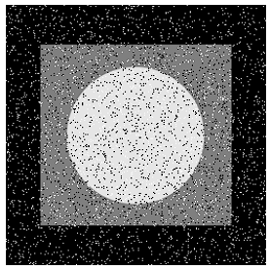
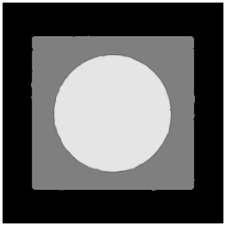
Filtro mediano
Descrizione: è un filtro di smoothing utilizzato per ridurre il rumore nelle immagini, solitamente utilizzato come pre-processing prima di effettuare altre operazioni
Come funziona: realizza un’operazione non lineare sui pixel appartenenti alla maschera: i valori vengono ordinati e poi calcolato il valore che si trova nella posizione centrale dell’ordinamento (valore mediano)
Utilizzo: il filtro mediano è usato per ridurre la presenza di rumore nelle immagini ed è usato grazie alla sua capacità di non sfocare troppo
immagine rumorosa
smoothing tramite filtro mediano

Slide 9
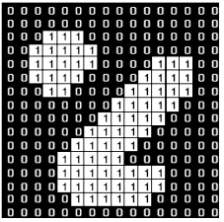
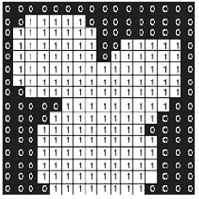
dilatazione
Descrizione: La dilatazione è un'operazione che allarga l'area di oggetti bianchi in un'immagine binaria.
Come funziona: Si applica un elemento strutturante (un piccolo kernel, spesso un quadrato o un cerchio) all'immagine. Per ogni posizione del kernel, se anche solo un pixel è bianco, tutti i pixel sottostanti nel risultato diventano bianchi.
Utilizzo: La dilatazione è spesso utilizzata per unire regioni vicine di pixel bianchi e per riempire buchi in oggetti.
immagine di base
Immagine dilatata con un filtro quadrato 3x3

Slide 10
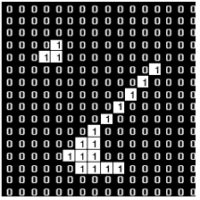
Erosione
Descrizione: L'erosione è un'operazione che restringe l'area degli oggetti bianchi in un'immagine binaria.
Come funziona: Simile alla dilatazione, si applica un elemento strutturante all'immagine. Tuttavia, in questo caso, tutti i pixel sottostanti diventano bianchi solo se tutti i pixel nel kernel sono bianchi.
Utilizzo: L'erosione è spesso utilizzata per separare regioni di oggetti vicini e per eliminare dettagli non desiderati.
immagine di base
Immagine erosa con un filtro quadrato 3x3

Slide 11
CODICE
Link

Slide 12
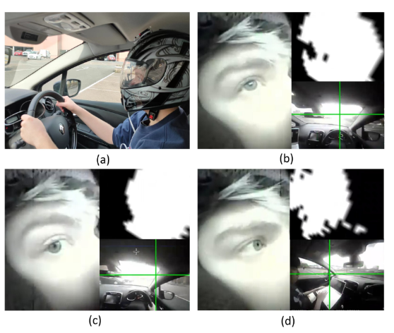
Utilizzo delle immagini
Dopo questi processi, solo l'area dell'iride e della pupilla è stata contrassegnata in nero e tutte le altre aree sono diventate bianche.
Con quattro coordinate su ciascuna immagine, è stata calcolata la matrice di trasformazione di proiezione, e quindi le altre coordinate dell'immagine dell'occhio potevano essere abbinate alla vista frontale.
Dopo tutti questi passaggi, il casco di tracciamento degli occhi è in grado di identificare in tempo reale dove una persona sta guardando.

Slide 13
Risultati finali
L’analisi dei movimenti oculari ha evidenziato una strategia di sguardo più variabile per i piloti automobilistici rispetto ai non piloti. I conducenti non professionisti hanno seguito una strategia di tracciamento del punto di tangenza per tutta la curva, mentre i piloti professionisti hanno spostato lo sguardo in relazione al punto di tangenza.
Questi risultati si integrano con quelli di uno studio condotto su una pista automobilistica reale, il quale ha mostrato che un pilota automobilistico dirige il suo sguardo nelle vicinanze del punto di tangenza anziché direttamente su di esso.

Slide 14
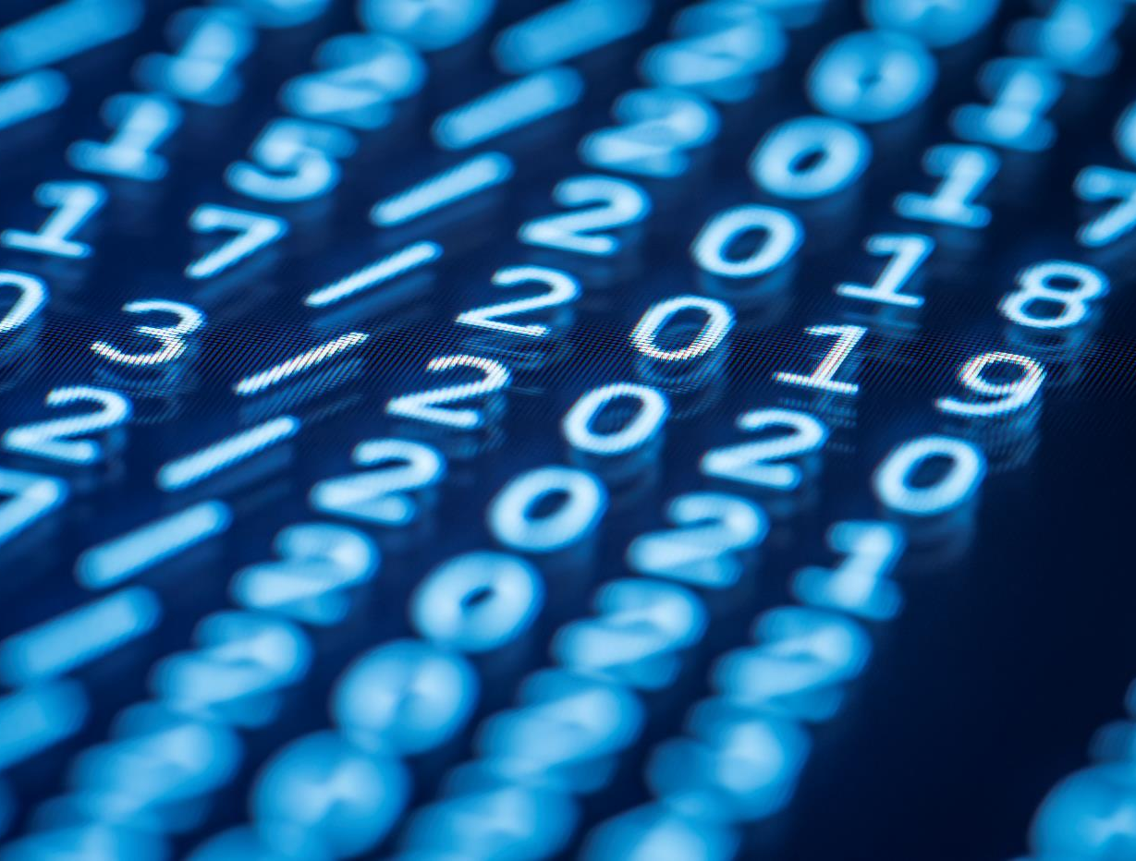
Grazie
matteo
Matteo
matteo

